Slide 1
¿cantidad o calidad?
Un análisis de la producción normativa en Colombia
Decretos y Resoluciones 2016-2019
Francisco Monsalve

Slide 2
1. Importancia de la Política Regulatoria
Constitución
Actos Legislativos
Decretos y Resoluciones
Ordenanzas
Acuerdos
Regulación: Toda forma de intervención del Estado en la sociedad que busca corregir fallas (mercado, regulación, etc.) para crear mayor bienestar económico y social
La regulación implica costos
Regulación de la rama ejecutiva del orden nacional
Según OCDE (2015), Política Regulatoria es tan importante como Política Fiscal y Monetaria

Slide 3
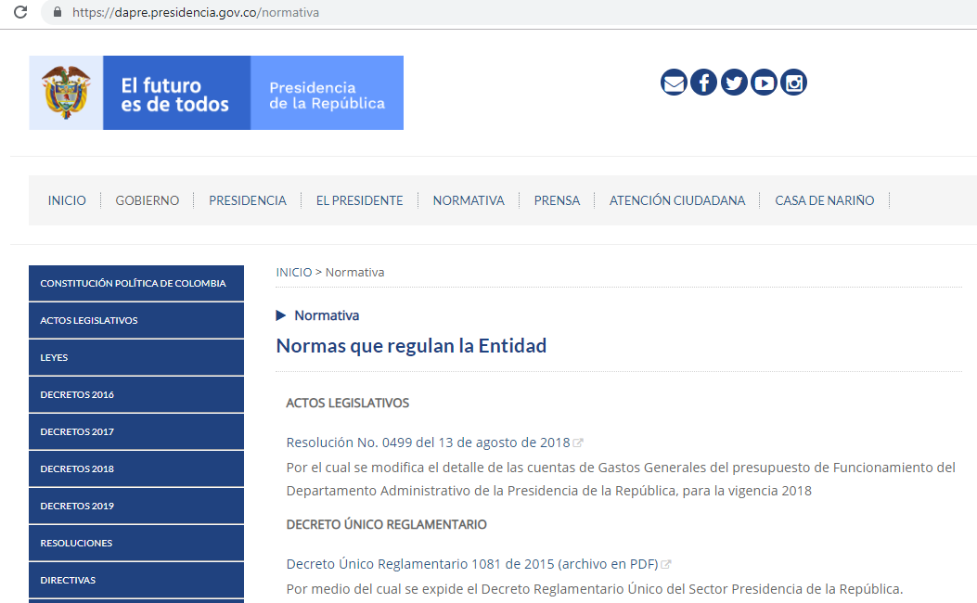

2. Web scraping: Página de Presidencia

Slide 4
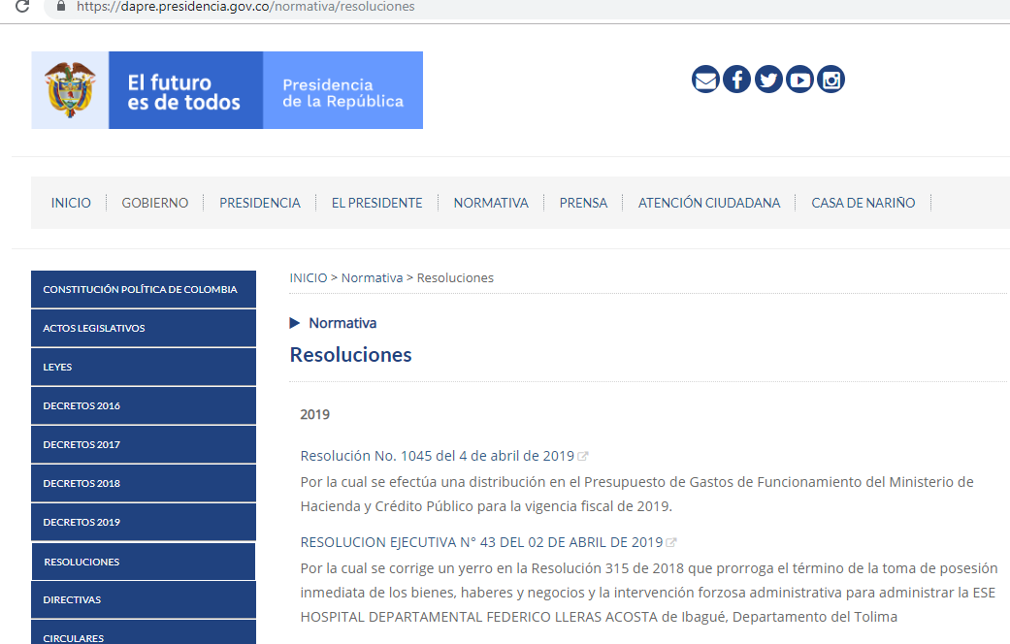
2.1 Web scraping: Resoluciones

Slide 5
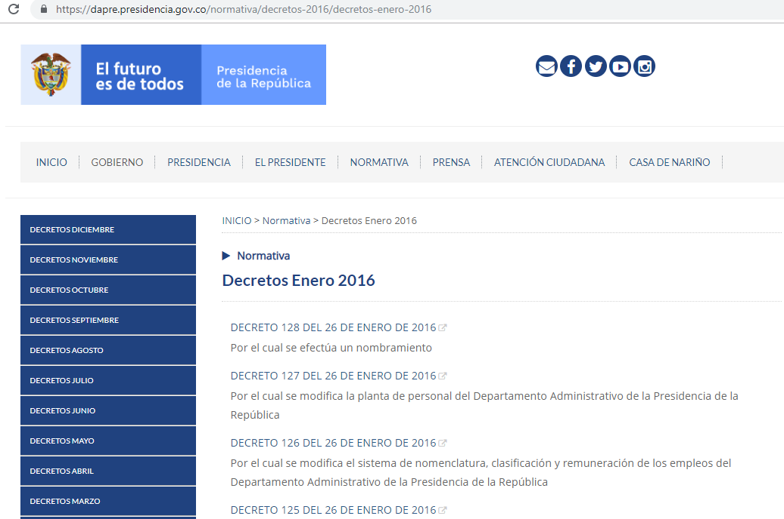
2.2 Web scraping: Decretos

Slide 6
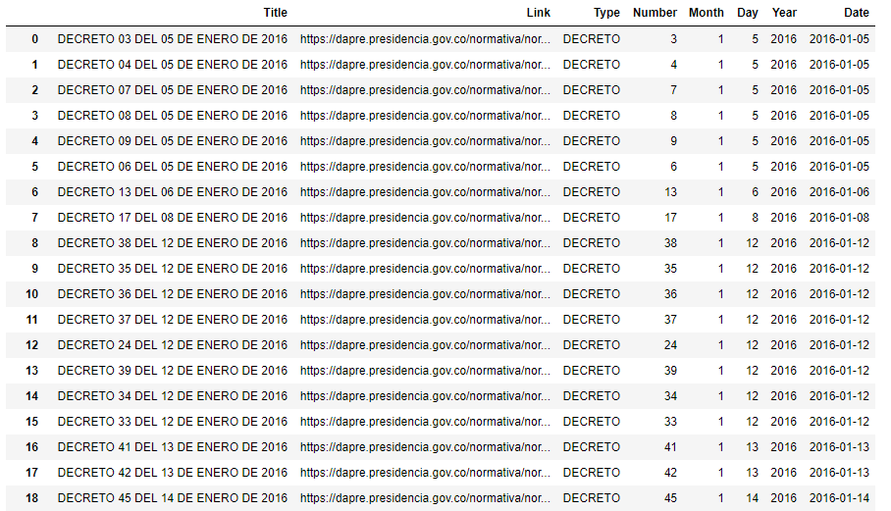
3.1 Base de datos: Total de regulación
Total de 3706 regulaciones
3645 Decretos
61 Resoluciones

Slide 7
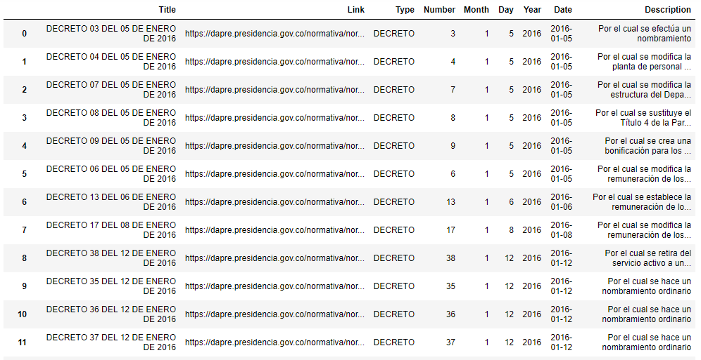
3.2 Base de datos: Regulación con descripción
Total de 3551 descripciones

Slide 8
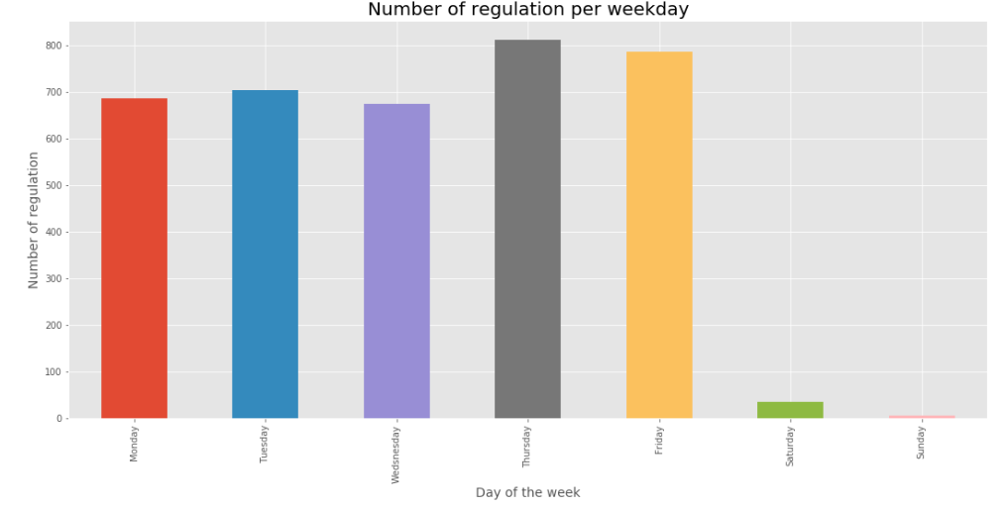
4.1 Análisis: Regulación por día

Slide 9
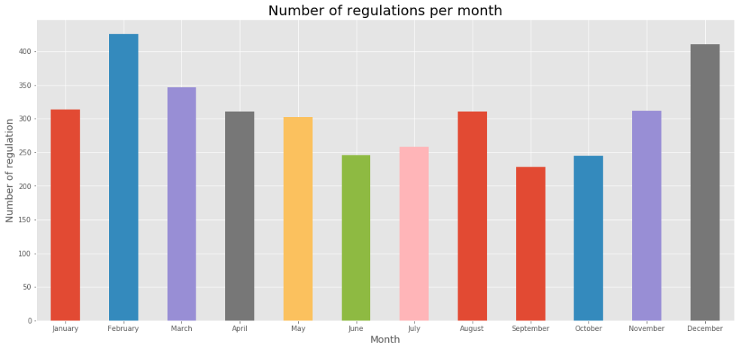
4.2 Análisis: regulación por mes

Slide 10
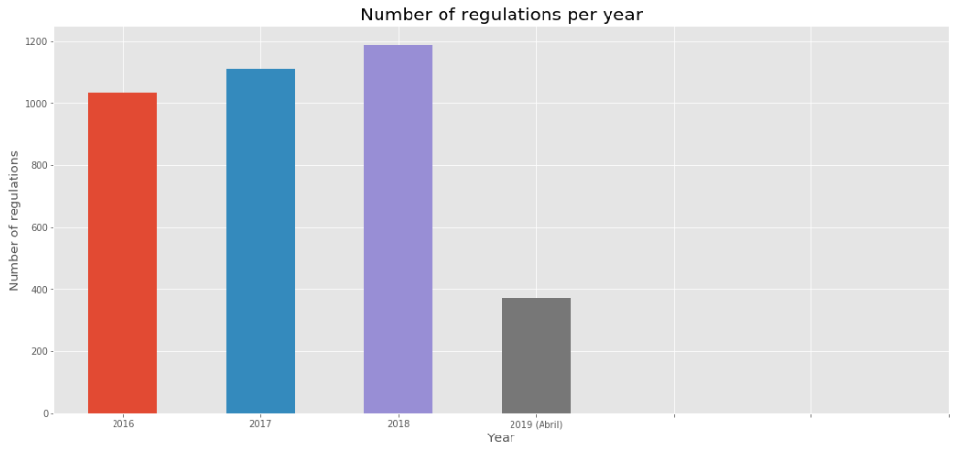
4.3 Análisis: Regulación por año

Slide 11
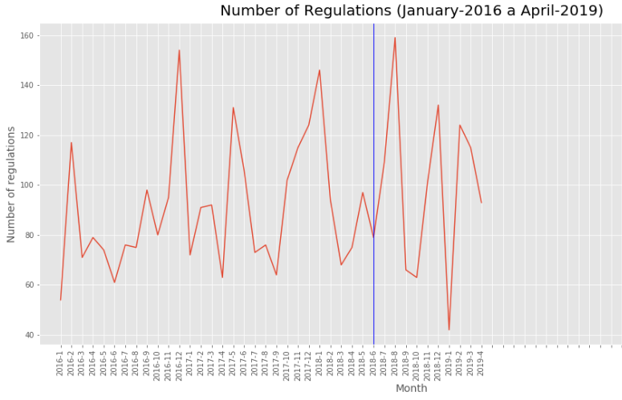
4.4 Análisis: Regulación por mes del año
CONPES 3816
Elecciones presidenciales

Slide 12
5. Relevancia: Palabras clave
Decretos y Resoluciones para diferentes motivos
Según DNP (2018), las siguientes palabras se asocian a regulaciones “no-sustanciales”: Aclaración, asignaciones salariales, autorización, condecoración, encargo, honores, designación, nombramiento, planta de personal, renuncia, entre otros.
Se toman como “sustanciales” las reglamentaciones, correcciones, adiciones, y modificaciones entre otras.

Slide 13
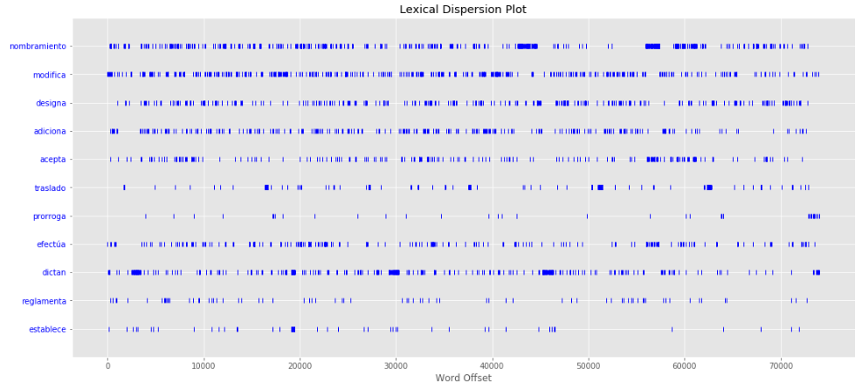
5.1 Relevancia: Lexical dispersion

Slide 14
6. Conclusiones
La producción normativa presenta tendencia positiva a lo largo de los últimos 3 años
La producción normativa tiene un comportamiento cíclico, concentrado en primeros y últimos meses del año
A partir del uso de palabras clave, por cada norma “sustancial” se producen 2 regulaciones “no-sustanciales”*
Política de Mejora Regulatoria todavía requiere más apropiación por parte de los entes reguladores
*Este estimado depende del número de palabras que se definan para el conjunto de “sustanciales” y “no-sustanciales”

Slide 15
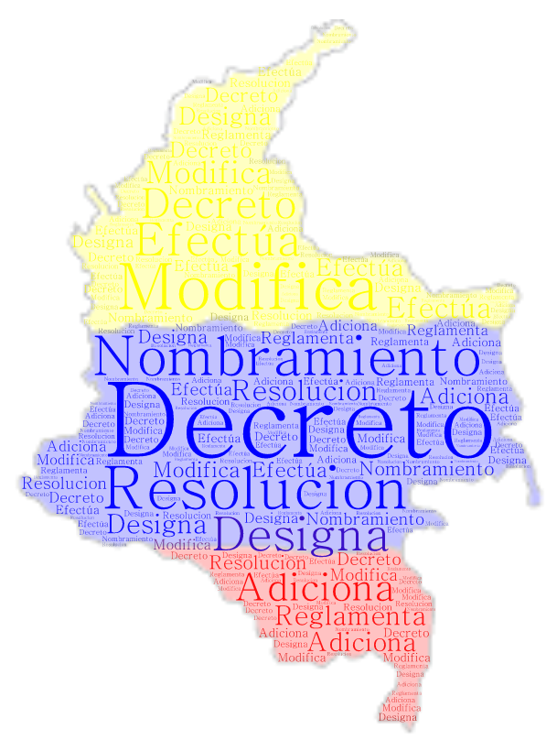
¡Muchas gracias! Para más información: https://github.com/FranPacho/MCPP_francisco.monsalve/tree/master/Final

